Slide 1
大阪府都市基盤施設維持管理技術審議会
第２回 河川港湾公園部会
～戦略的な維持管理の推進について～
資料４－１
《河川・砂防・ダム》
平成26年6月24日

Slide 2
前回の部会・全体検討部会での主な指摘事項
【河川港湾公園部会（H26.5.1）】
①点検や評価の判断を行う人は其々で必要なスキル・レベルが異なり、補修を行うか否かの
判断などは高度な判断力が必要。現状の判断体制を提示のこと
②将来の維持管理に繋げるために、点検結果のデータベース化、引継ぎ手法を検討
③過去の履歴から不具合発生の傾向を把握し、また損傷のしやすさ等から点検の重点化を
図る必要がある
④詳細点検の実施頻度は損傷の進行具合で左右されるので、過去の経験や他事例などから
適切な点検頻度の設定が必要
【全体検討部会（H26.5.30）】
①点検データは集計結果のみが残っていることが多い。どのような形で点検データ、補修履歴が
残っているかを確認する必要がある
②管理水準にもつイメージが各分野で異なる。管理水準の前提となる要求性能が何であるかを
各部会で意見収集しながら議論していく必要がある
③重点化指標について、社会的影響度をどのように設定するのかを、各部会で確認する必要が
ある

Slide 3
１. 点検の現状
１－１ 点検と評価の現状（人員配置等）
点検
評価
補修
点検者：出先事務所・本庁職員
評価者:出先事務所・本庁職員
補修：出先事務所
定期点検
（河川管理施設）
年1回、職員が徒歩により目視点検を実施
損傷度に応じてa、bランクに区分
損傷度評価
定期点検
（河道管理）
5年に1回、河川縦横断測量により、土砂堆積・河床低下を調査
周辺土地利用状況等を考慮して区分
河川カルテに基づき、優先度等に応じて補修工事を実施
影響度評価
現状
計画的補修
5年に1回、業者により河川管理施設を詳細に点検
定期詳細調査
（河川管理施設）
今後
日常点検
週1回～月1回程度、職員が車両により点検を実施
河川カルテ
調査結果や周辺の状況等を
河川カルテに取りまとめ
緊急点検
地震後や出水後に職員が徒歩、車両により点検を実施
損傷箇所の
経過観察
早急に補修を必要とする場合に工事を実施
緊急補修
緊急的に対処すべき損傷

Slide 4
１. 点検の現状
１－１ 点検と評価の現状（人員配置等）
○河川施設（定期点検）の維持管理の流れ【人員配置等】
 | 巡視点検 | 損傷度の判定 |  | ランク付け | 工法検討 | 工事 実施
 |  | 事務所 | （本庁）
内容 | 府管理の全河川の水防区間等を出水期前に徒歩で点検し、不具合箇所を確認 | 点検で確認した不具合箇所を写真等によりa～cランクに分類 | 各事務所のa,bランクを再ランク分け | 人家への影響の有無（影響度）によりA～Cにランク分け | 損傷規模に応じ委託又は直営で復旧工法を検討 | A,Bランクで対策工事を実施
人員 構成 | ・各班6名程度 ・補佐、主査等の河川事業経験者を班長に編成 | ・所長、次長、課長等の幹部及び各班の班長・班員 | ・本庁：補佐、主査、技師 ・事務所：主査、技師 | ※機械的作業（人家の有無等により判断） | ・発注Ｇの補佐、主査、技師（設計審査会は所長以下が参加）
その他 | 関係市町村（水防管理団体）も参加 | 特に異常な損傷については、対応方針を議論 | 各事務所のランク分けを横並びで確認 |  | 所内の設計審査会で工法等議論
 |  | 【主判断】
基準 |  | a：既に治水機能に影響 b：放置すれば治水機能に影響 c：小さなひび割れ等の変状あり |  | A:早急に対策 B:対策を実施 C:経過観察
・所長、次長、課長：概ね25年以上の職歴をもつ技術系職員
・補佐、主査：概ね15年以上の職歴を持つ技術系職員

Slide 5
１. 点検
１－１ 点検と評価の現状
《現状分析》
・点検では、一定の経験を積んだ職員を筆頭に班編成し状況を確認
・工事実施に繋がるランク分けは、主として事務所の判定会議によるところが大きいが、
経験豊かで判断力をもつ幹部職員を含めた会議の場でランクが決定されている
《問題点》
・損傷の現状がどの程度のレベルにあるか（損傷度）の判断は、経験に基づくもので
あり、明確な判断基準がない
・同様の損傷であっても、事務所によって判断が異なる可能性がある（本庁での判定
会議により、バラつきを軽減）
《改善策》
・適切な判断ができるよう、損傷度の判定表を作成する
※損傷度判定は幹部職員を含めた会議で決定されており、今後も継続させる

Slide 6
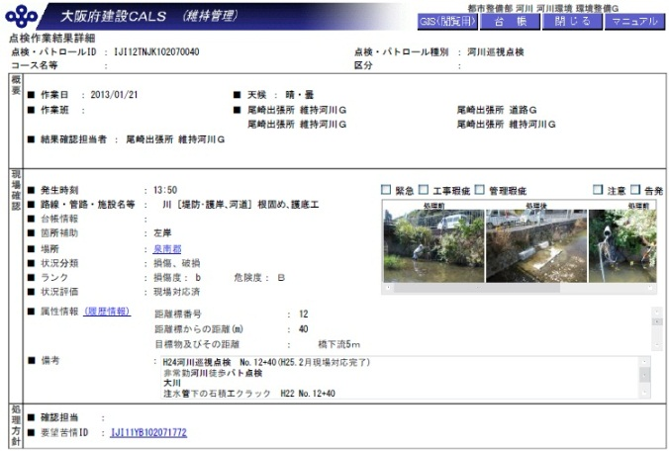
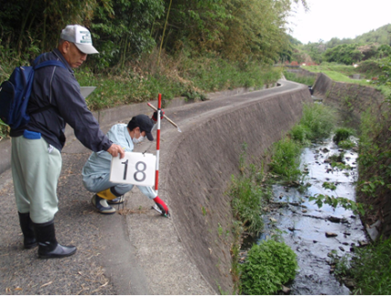
１. 点検
１－２ 点検結果のデータベース化
建設ＣＡＬＳ
点検の結果、損傷箇所については、建設CALSシステムにデータを蓄積
【建設CALSシステム】
【河川巡視点検】
蓄積
《蓄積内容》
・点検日
・河川名
・左右岸の別
・所在地
・損傷内容
・状況写真
・平面・横断図（ポンチ絵）
・損傷度、優先度 等
【定量的な蓄積内容】
ひび割れ幅、延長
ずれ幅、延長 など
活用
《活用方法》
・損傷箇所の経過観察
河川別、損傷度のランク、損傷内容、対応の未・済などの検索が可能

Slide 7
１. 点検
１－２ 点検結果のデータベース化
建設CALSと河川カルテの関係
定期点検
(河川管理施設)
河川現況調査
定期点検
(河道管理)
次年度の点検に活用
（経年劣化確認）
各河川の
状況を記載
河積阻害率、堆積高・洗掘深を記載
システム連携(予定)
河川特性を踏まえた点検
損傷度(優先度)評価
損傷度ランクを記載
河川カルテ作成（作成中）
損傷の状況
損傷度・優先度ランク
補修履歴
を記載
河川全体を見て
補修工事を実施
◆河川全体の状況を把握
・堤内地の状況
・被災、工事履歴
・堤防構造
・天端状況
・護岸構造、完成年
・堰、床止工の有無
・河川利用施設の有無
・河道状況（築堤・掘込、河床材料、
河道線形、堤防高、計画高水位）
・河積阻害率（H13,H18,H23）
・定期点検結果（損傷度ランク）
等
建設CALS入力
補修工事
対応状況を入力
【定量的な蓄積内容】
ひび割れ幅、延長
ずれ幅、延長 など
◆損傷毎の詳細を蓄積
・点検日
・損傷場所
・損傷内容（定量的な損傷状況）
・写真
・平面・横断図（ポンチ絵）
・損傷度ランク
・優先度ランク
等
建設CALSにより、これまでの
不具合状況等を確認する
ことが可能
現在の流れ
今後の流れ

Slide 8
１. 点検
１－２ 点検結果のデータベース化
《現状分析》
・点検結果を建設CALSに入力（損傷度、損傷内容、場所等）
・損傷箇所や不具合の傾向等を、建設CALSや河川カルテで確認可能
・補修時期は河川カルテに記載
《問題点》
・損傷状況等はデータベース化されているが、補修工法や補修後の状況など、事後のデータが
蓄積されていない
・補修工事について、適切な工法であったかなど事後評価が行われていない
《改善策》
・定期点検等により補修箇所の状況確認を行い、補修の効果について評価し、今後の維持管
理に反映させる（ＰＤＣＡ）
・補修箇所の評価を行った箇所は、河川カルテに状況を記載するなどデータを蓄積

Slide 9
１. 点検
１－３ 点検の重点化
○現状の点検
点検分類
体制
点検内容
頻度
班体制・述べ人数
施設数
定期点検
（河川管理施設）
直営
職員が徒歩により目視
点検を実施
1回/年
約6人/班
約630人
777㎞
日常点検
直営
週1回～月1回程度、車両により目視点検を実施
1回/1週～1月
約3人/班
・日常点検は、重点化区間、その他区間に区分し、河川によって点検頻度を変えている
⇒重点化区間：周辺の都市化が進み、護岸や堤防等が破損した場合、大規模な浸水が生じる可能性が
高い区間 など
⇒その他区間：重点化以外の区間
・周辺の状況等による重点化であり、損傷のしやすさ等、構造物等に着目した頻度規定ではない。
・府基準に定められた日常点検の点検頻度が満たされていない（人的問題）
【参考】河川法では年１回の目視点検が定められているが（H25.6月法改正）、本府においては職員による定期点検を毎年実施しており、法の規定を満足している

Slide 10
１. 点検
１－３ 点検の重点化
○今後の点検
現在、作成を進めている河川カルテに合わせ、各河川の特性に応じた維持管理を行うために、維持管理計画を作成
・一律の点検を行うのではなく、各河川の特性に応じて、点検時に注視すべき項目は何かを把握した上で点検を実施し、損傷が連続している区間などは、特に留意した点検を実施
【効率的・効果的な点検】
・周辺の状況に加え、河川カルテ等を用いて、護岸等の損傷の状況や過去の補修履歴から状況を把握し、不具合の多い河川は点検頻度を増やすなど、点検の重点化を図る
【点検の重点化】

Slide 11
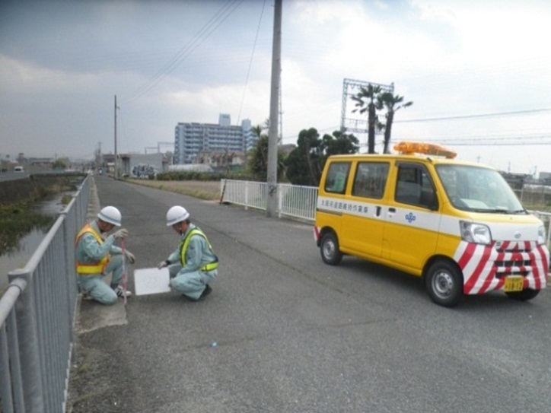
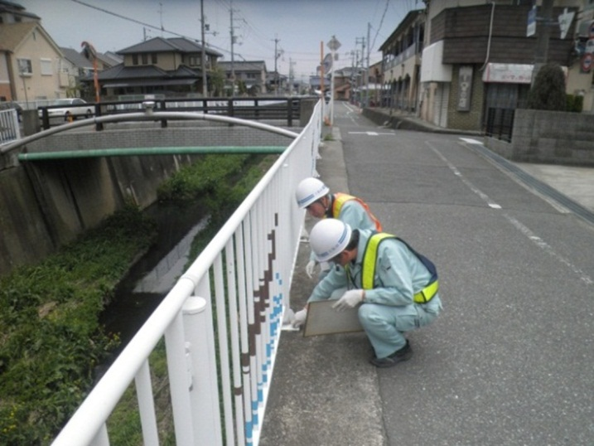
１. 点検
１－３ 点検の重点化
【参考】
○非常勤職員による徒歩点検
H23年度より各事務所で非常勤職員を雇用し、徒歩による施設点検やパトロールを実施
（4人/事務所を配置し、職員による定期点検を補完）
⇒１～３回/年で徒歩点検を実施
今後も非常勤職員による徒歩点検を継続するとともに、河川カルテを用いて、損傷箇所など注視すべき箇所を重点的に確認する

Slide 12
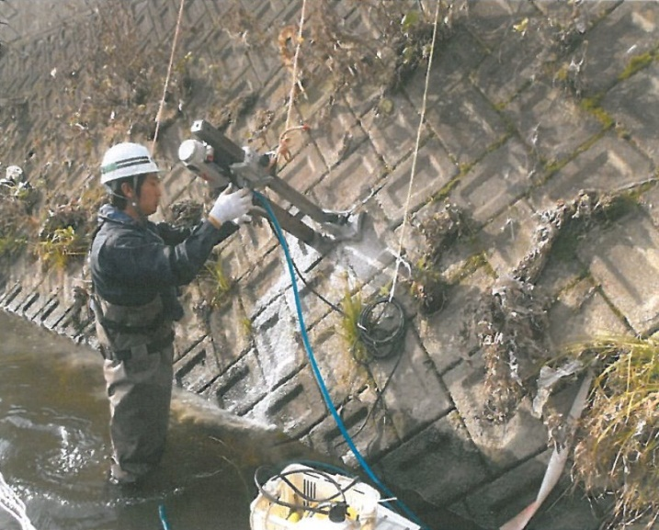
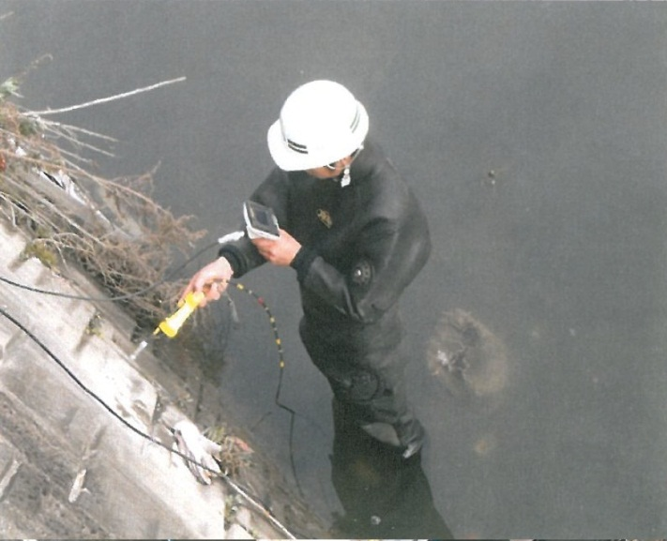
１. 点検
１－４ 点検の頻度
○今後の点検（案）
致命的な不具合を見逃さないため、職員による定期点検に加え、下記の詳細点検を実施
・河川縦横断測量
河床洗掘、土砂堆積を定期的に調査し、各河川の傾向を把握して、維持管理の基本データとして
活用する【１回/５年：継続実施】
・定期詳細点検（空洞化調査を含む）
河川カルテの更新時において、コンサルタントによる詳細な護岸等調査に加え、空洞化が懸念される
箇所においては、護岸のコアボーリングを行い空洞化の状況を確認する【１回/５年：新規】
河川カルテ作成時のコアボーリング及びカメラ調査の状況

Slide 13
１. 点検
１－４ 点検の頻度
○今後の点検（案）
・天端高調査
洪水を安全に流下させるために必要な堤防高及び護岸高を確認。
工事から相当年が経過している堤防は安定しているものと想定されるため、一度確認を行えば、沈下
の兆候が見られた場合のみ追加で確認し、工事直後のものは経年的に確認するなど、点検頻度を
検討する【随時：新規】
・河床変動調査
河床変動が著しく、河床洗掘による護岸損傷等を引き起こしてる河川を選定し、今後の河床変動
予測を行い、事前対策を実施する【随時：新規】

Slide 14
１. 点検
１－５ まとめ
（１）点検種別
施設状態の必要性による分類
緊急的
緊急点検
・水位上昇後の
巡視点検など
・事故発生時の類似
構造物点検など
定期的
定期点検
日常点検
詳細点検
・縦横断測量
・定期詳細点検（空洞化調査）
・天端高調査 ・河床変動調査
遠望目視
近接目視又は各種試験等
点検実施手法による分類

Slide 15
１. 点検
１－５ まとめ
（２）点検の実施
○点検の実施方針
点検種別 |  | 実施頻度 | 点検者 | 内容等
定期点検 |  | 1回/年 | 府職員 | 全管理区間（山間部を除く）を目視点検し、施設の損傷等を点検。
日常点検 |  | 2回/週～1回/2週 | 府職員 | 不法行為の発見に加え、河川管理施設の損傷の有無、状況を車両からの目視確認を実施
詳 細 点 検 | 縦横断 測量 | 1回/5年 | 委託 | 河床の堆積、洗掘状況を確認するため、定期的に測量を行うとともに、データ蓄積により傾向把握を行う
 | 定期詳細(空洞化調査) | 1回/5年 随時 | 委託 | コンサルタントによる河川管理施設の詳細点検を行うとともに、空洞化の疑われる箇所についてはコアボーリングによる調査を実施する
 | 天端高 調査 | 随時 | 委託 | 所定の堤防高が確保されているかを確認。新築堤防については、経年的に確認を行い、相当年経過しているものは兆候が確認されたもののみ調査
 | 河床変動調査 | 随時 | 委託 | 縦横断測量や点検結果を基に、河床洗掘が著しく護岸等への影響が懸念される河川について調査を行い、予防保全対策の検討を行う
緊急点検 |  | 随時 | 府職員 | 洪水や地震等の発生後、河川管理施設の点検を実施。また、他施設等で不具合が発生した場合に、同種の構造物点検を随時実施する

Slide 16
１. 点検
１－５ まとめ
（３）点検等業務における留意事項
１）緊急事象への対応
・豪雨等による水位上昇後や、大きな地震が発生した後など、河川管理施設が損傷を受けていると
想定される場合には、早期に緊急点検を行い、不具合の有無について確認を行う
・河川施設に限らず、一つの不具合が発生した場合には、河川施設で同様の箇所を点検するなど、
水平展開を行う
２）点検
①致命的な不具合を見逃さない
・河川カルテを用いて、各河川の特性に応じて発生しやすい不具合を明確にする
・既往災害の被災事例に習い、災害を誘発する可能性のある箇所、点検すべき項目を明確にする
②不可視部分への対応
・定期的に実施する河川管理施設の調査時に、空洞化が懸念される箇所をコアボーリング等により
確認する（天端の縦断クラックやブロックの陥没など、空洞化が懸念される場合は調査を実施）
・空洞化による護岸崩壊等の事象が発生した場合は、河川カルテを用いて、同様の条件にある箇所で
空洞化調査を実施を検討する
・新築堤防や堤防沈下の兆候がある河川について、堤防高の確認を実施

Slide 17
１. 点検
１－５ まとめ
（３）点検等業務における留意事項
③維持管理・更新に資する点検及びデータ蓄積
・点検結果を建設CALSに入力することで、電子データ化して一元的に管理を行う
・著しい河床低下傾向にある河川については、河床変動予測など、予防保全に繋がる点検を行い、
河川カルテに入力するとともに、必要に応じて事前対策を実施
・補修を行った後は事後評価を行い、データ蓄積により以降の維持管理に活用する
④点検のメリハリ
・周辺の状況（都市部など）に応じて、点検の頻度を変えるなど、重点化を図る
・河川カルテを用いて、損傷の多い河川や著しい河床低下が危惧される河川など、不具合に応じて
点検の重点化を図る

Slide 18
２. 今後の維持管理
２－１ 各施設の維持管理手法（部会の意見を踏まえた事務局案）
○今後の維持管理方針
施設名 | 維持管理手法 | 概 要
堤防・護岸 特殊堤(Co) 堰・床止工 | 状態監視型 (診断明確化) | 河川カルテを活用して要点検箇所の重点化を図り、状態監視型の維持管理を行うとともに、併せて、損傷要因の大きな要素である河床変動の予測を取り入れることも検討していく。
特殊堤(Mt) | 予測計画型 | 鋼材の劣化については、点検結果（肉厚測定調査）の経年変化により設計肉厚（腐食代）の残存寿命を推定することが可能であることから、予測計画型の維持管理手法を進める。
河道 | 状態監視型 | 河道と施設の状況を一体的な河道システムとして捉え、河川カルテを活用した状態監視型の維持管理を行うとともに、データ蓄積を行い、河床変動の予測を取り入れることも検討していく。
地下河川・地下調節池 | 状態監視型 (診断明確化) | 構造物の配置上、再構築不可能な構造物であることから、損傷・劣化への早期対応を基本とした、状態監視型による維持管理を行う。 また劣化進行が構造物に対し致命的になることから、一定期間ごとの詳細点検を行い、構造物の健全性の確保を図っていく。

Slide 19
２. 今後の維持管理
２－２ 管理水準の設定
○目標管理水準および限界管理水準
維持管理手法に応じて、安全性（信頼性）やLCC最小化の観点から目標とする管理水準（目標管理水準）を適切に設定することが重要である。
目標管理水準は、施設の特性や重要性などを考慮し、施設もしくは部材単位毎に設定する。以下に基本的な考え方を示す。
区分 |  | 説明
限界管理水準 |  | ・施設の安全性、信頼性を損なう不具合等、管理上、絶対に下回れない水準 ・一般的に、これを超えると大規模修繕や更新等が必要となる。
目標管理水準 |  | ・管理上、目標とする水準 ・これを下回ると補修等の対策を実施 ・目標管理水準は、不測の事態が発生した場合でも対応可能となるよう、限界管理水準との間に適切な余裕を見込んで設定する必要がある。
 | 最適管理水準 | ・劣化予測が可能な施設（部位・部材等）で、目標耐用年数（寿命）を設定した上で、ライフサイクルコストの最小化となる最適なタイミングで最適な補修等を行う水準。 ・一般的には、状態監視型での目標管理水準より高い性能で設定される。

Slide 20
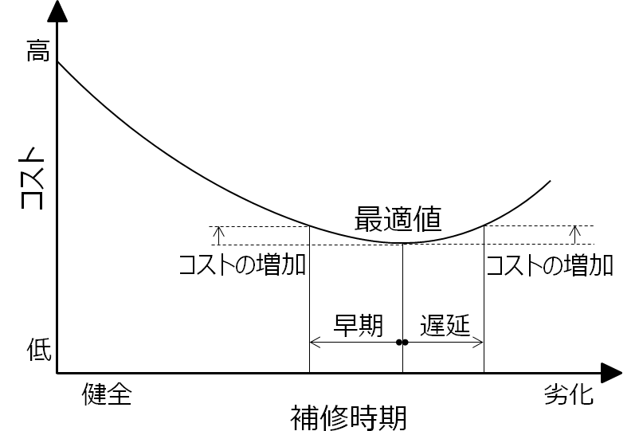
２. 今後の維持管理
２－２ 管理水準の設定
○目標管理水準および限界管理水準の考え方
定期的な点検
性能
目標管理水準
補修
余裕幅
限界管理水準
時間
性能
施設によって異なる
性能の低下
：施設等が保つべき状態の範囲
最適管理水準
：対策を行うべき状態の範囲
目標管理水準
：対策（補修等）時期
限界管理水準
時間
予測
状態
事後
計画
監視
保全

Slide 21
２. 今後の維持管理
２－２ 管理水準の設定
（例）状態監視型の管理水準／護岸 《判定基準の明確化》
 |  | 評価基準（変状等のランク）
 |  | 良 悪
 |  | １ | ２ | ３ | ４ | ５
河床低下 |  | 管理河床高を維持している | 管理河床高より根入れ長の40％まで洗掘している | 管理河床高より根入れ長の60％まで洗掘している | 管理河床高より根入れ長の80％まで洗掘している | 基礎工の下面まで洗掘している
ひび割れ | 水平方向 | 水平方向クラックなし | ブロックなどの目地部分に沿って部分的に水平クラックがある | ブロックなどの目地部分に沿って水平方向クラックがある | ブロックなどの目地部及びブロックなど自体にも水平クラックがある | ブロックなどの目地部及びブロックなどに水平方向クラックがあり、更にクラックが開いている
 | 縦・斜め 方向 | 縦・斜めクラックなし | ブロックなどに沿って部分的に縦・斜めクラックがある | ブロックなどに沿って縦・斜めクラックがある | ブロックなどに沿った縦・斜めクラックの幅が大きく隙間ができている | 護岸に縦・斜めクラックがあり、ずれが生じている
はらみ出し |  | はらみなし | はらみ出しの兆候がみられる | 護岸全体が前方へ膨らんでいる | はらみがさらに大きくなり、途中のブロックなどに隙間が生じている | 前方へのはらみが大きく、途中のブロックなどに抜け落ちがみられる
（一社）建設コンサルタンツ協会近畿支部 河川護岸維持管理マニュアル（案）を参考に一部改

Slide 22
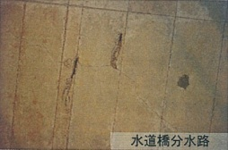
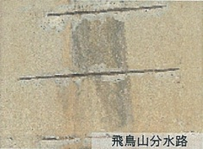

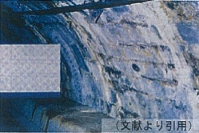
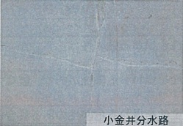
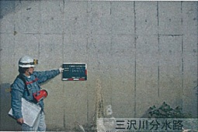
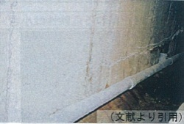
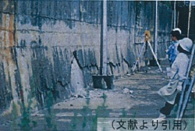
２. 今後の維持管理
２－２ 管理水準の設定
（例）状態監視型の管理水準／コンクリート構造物
 | １ | ２ | ３ | ４ | ５
剥離・ 鉄筋露出
 | 健全な状態 | 小規模な剥離（浮き）、剥落、鋼材露出が生じている状態 | 鋼材が露出しているが、鋼材断面はほとんど欠損していない状態 | 鋼材が露出し、腐食によって鋼材断面が欠損している状態 | 広範囲に鋼材が露出し、鋼材断面が著しく欠損している状態
ひび割れ
 | 健全または目視確認が困難なひび割れ | 目視確認が困難なひび割れ（幅が概ね1.0㎜以下） | 容易に目視可能で不規則または断面方向のひび割れ（幅が概ね1.0㎜以上） | 容易に目視可能で水平方向、長手方向に連続性のあるひび割れ（幅が概ね1.0㎜以上） | 幅が大きく、変形を伴っている場合
東京都 河川構造物（分水路・地下調節池）の予防保全型維持補修ガイドラインより

Slide 23
２. 今後の維持管理
２－２ 管理水準の設定
目標管理水準
（使用限界）
限界管理水準
（終局限界）
（例）状態監視型の管理水準／コンクリート構造物
 | １ | ２ | ３ | ４ | ５
剥離・ 鉄筋露出
 | 健全な状態 | 小規模な剥離（浮き）、剥落、鋼材露出が生じている状態 | 鋼材が露出しているが、鋼材断面はほとんど欠損していない状態 | 鋼材が露出し、腐食によって鋼材断面が欠損している状態 | 広範囲に鋼材が露出し、鋼材断面が著しく欠損している状態
ひび割れ
 | 健全または目視確認が困難なひび割れ | 目視確認が困難なひび割れ（幅が概ね1.0㎜以下） | 容易に目視可能で不規則または断面方向のひび割れ（幅が概ね1.0㎜以上） | 容易に目視可能で水平方向、長手方向に連続性のあるひび割れ（幅が概ね1.0㎜以上） | 幅が大きく、変形を伴っている場合
河川管理施設は防災施設であり、確実に機能を維持することが前提であることから、使用限界を目標管理水準とする。
東京都 河川構造物（分水路・地下調節池）の予防保全型維持補修ガイドラインより

Slide 24
２. 今後の維持管理
２－３ 重点化指標の設定
○現状の重点化（優先度）設定
《老朽化護岸、河床低下》
《堆積土砂》
ランク | 損傷程度
a | 著しい損傷が判明し、治水機能に支障をきたしている箇所
b | 中程度の損傷があり、放置すれば治水機能に支障をきたす恐れある箇所
c | 小さなひび割れ等の変状が見られ、引き続き経過観察を行っていく必要がある箇所
ランク | 河積阻害率
a | 20％以上 | 築堤はHWL評価 掘込は満流評価
b | 10～20％
c | 10％未満
影響度評価
社会的影響度、河川特性、地先の危険度 から影響度を高・中・低に分類
影響度評価
人家への影響の有無
優先度 判定 |  | 人家への影響
 |  | なし | あり
損傷度 | a | 応急対応 | Ａ
 | b | Ｃ | Ｂ
 | c | Ｃ | Ｃ
優先度 判定 |  | 影響度
 |  | 低 | 中 | 高
阻害率 | a | Ｃ | Ｂ | Ａ
 | b | 経過観察 | Ｃ | Ｂ
 | c | 経過観察 | 経過観察 | Ｃ

Slide 25
２. 今後の維持管理
２－３ 重点化指標の設定
○影響度の評価指標
●社会的影響度（評価項目）
《土砂堆積》
✔河川特性
・堤防形状（天井河川・築堤区間・掘込区間）
✔周辺への影響
・人家隣接（護岸崩壊に連動し人家へ影響）
・地先の危険度（浸水被害が発生する破堤・越水点）
《砂防・地すべり・急傾斜施設》
・保全対象の有無(最下流砂防えん堤等）
悪
最重点化
健全度
重点化
《老朽化護岸、河床低下》
✔河川特性
・堤防形状（天井河川・築堤区間・掘込区間）
・損傷しやすい箇所（水衝部、被災履歴等）
・損傷位置（高水護岸、低水護岸）
・護岸への輪荷重負荷（管理用通路の公道兼用有無）
✔周辺への影響
・人家隣接（護岸崩壊に連動し人家へ影響）
・地先の危険度（浸水被害が発生する破堤・越水点）
良
小
社会的影響度
大
社会的影響度について、考慮すべき指標に過不足がないか

Slide 26
２. 今後の維持管理
２－３ 重点化指標の設定
○今後の重点化（優先度）設定
《老朽化護岸、河床低下》（案）
《堆積土砂》
ランク | 損傷程度
5,4 | 限界管理水準（終局限界）
3 | 目標管理水準（使用限界）
2,1 | 経過観察
ランク | 河積阻害率
a | 20％以上 | 築堤はHWL評価 掘込は満流評価
b | 10～20％
c | 10％未満
影響度評価
社会的影響度、河川特性、地先の危険度 から影響度を高・中・低に分類
影響度評価
社会的影響度、河川特性、地先の危険度 から影響度を高・中・低に分類
優先度 判定(案) |  | 影響度
 |  | 低 | 中 | 高
損傷度 | 5,4 | 応急対応 | A | Ａ
 | 3 | C | B | A
 | 1,2 | 経過観察 | 経過観察 | 経過観察
優先度 判定 |  | 影響度
 |  | 低 | 中 | 高
阻害率 | a | Ｃ | Ｂ | Ａ
 | b | 経過観察 | Ｃ | Ｂ
 | c | 経過観察 | 経過観察 | Ｃ

